Slide 1
Муниципальное бюджетное дошкольное образовательное учреждение детский сад «Улыбка» г. Волгодонска
«Моя любимая игрушка»
Подготовила воспитатель:
Сергиенко В. И.

Slide 2
Веселые загадки
«Пьет бензин, как молоко,
может бегать далеко. Возит грузы и людей.
Ты знаком, конечно, с ней?»

Slide 3
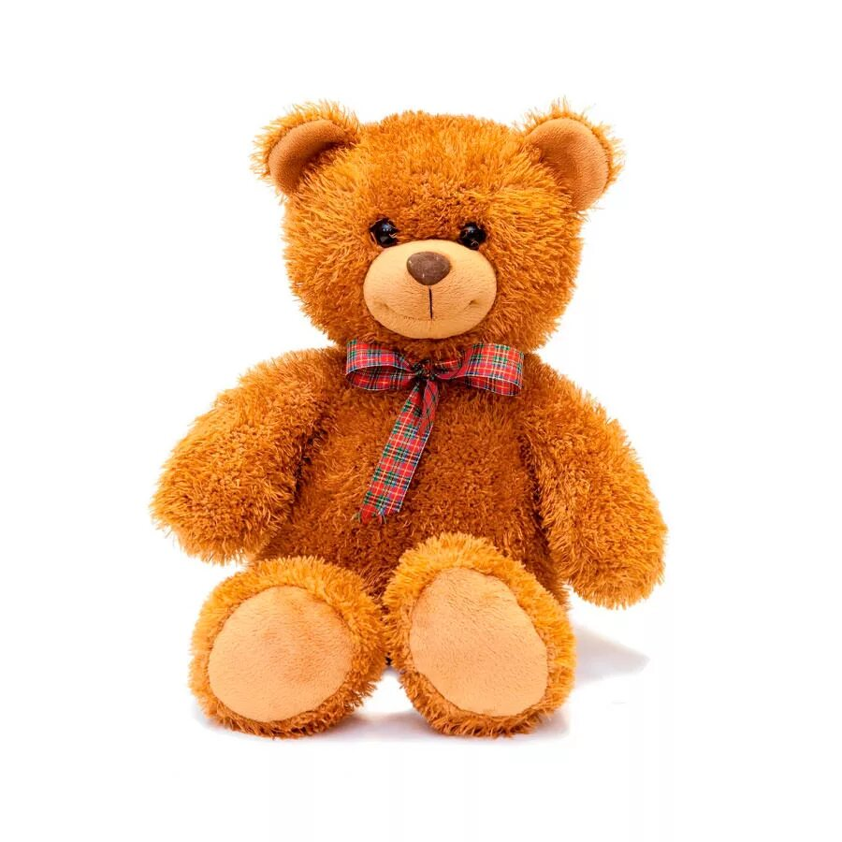
«Зверь забавный сшит из плюша.
Есть и лапы, есть и уши. Меду зверю дай немного
и устрой ему берлогу».

Slide 4
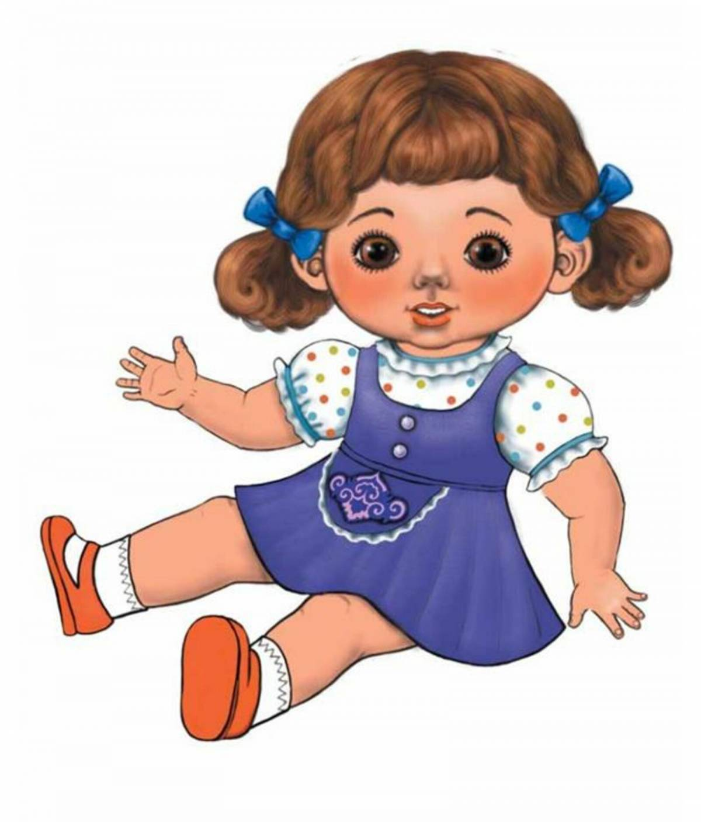
«Что все это значит?
Дочка, а не плачет. Спать положишь, будет спать
день, и два, и даже пять».

Slide 5
«Стукнешь о стенку – а я отскочу, Бросишь на землю – а я подскочу. Я из ладоней в ладони лечу – Смирно лежать я никак не хочу!»

Slide 6
«Эти чудо – кирпичи
я в подарок получил. Что сложу из них – сломаю,
все с начала начинаю».

Slide 7
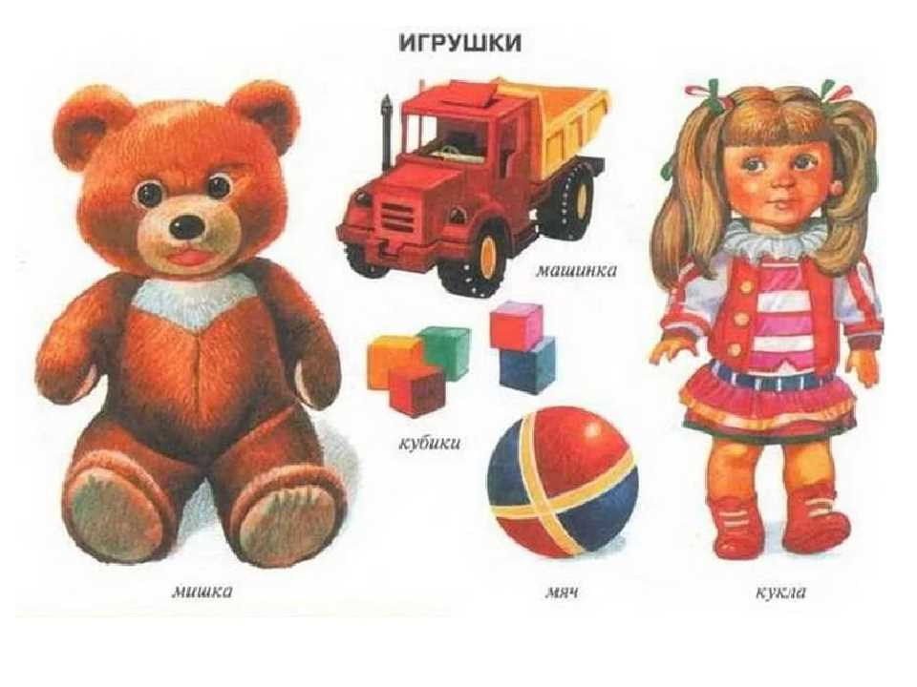

Slide 8
Игра «Внимательные ушки»
Я буду называть разные предметы и игрушки. Вы хлопаете в ладоши только тогда, когда услышите название игрушек
Машинка, кукла, кубик, береза, юла, матрешка, погремушка, воробей, мячик, барабан, телевизор, самолетик, кораблик.

Slide 9
Игра «Расскажи, какие»
Ребята, сколько у нас игрушек. А главное, они все разные.
Мишка какой? ( мягкий, плюшевый, коричневый, легкий)
Мячик какой ( круглый, мягкий, маленький, красный)
Машинка какая? (новая, твердая, синяя, скоростная)
Кукла какая? ( красивая, интересная, добрая)
Кубик какой? ( красный, твердый)

Slide 10
Игра «Что из чего?»
Ребята рассмотрите свои игрушки, они сделаны из разных материалов.
Из какого материала сделаны эти игрушки? Потрогайте их руками и скажите, из какого материала они сделаны.
Например: Эта кукла сделана из пластмассы. Эта машина сделана из металла. Этот кубик сделан из пластмассы. Этот мячик сделан из резины. Этот мишка сделан из плюша.

Slide 11
Игра «Назови ласково»
Лиса-
Собака-
Волк-
Белка-
Кукла-
Машина-
Мяч-
Матрешка-
Мишка-
Заяц-
Самолет-

Slide 12
Дид. игра «Скажи наоборот»
Большой - маленький, умный – глупый, светлый – темный, чистый – грязный, добрый – злой, холодный – горячий, солнечный – пасмурный, новый – старый, грустный – веселый, день- ночь, черный-белый, далеко-близко, высоко-низко.

Slide 13
Физкультминутка «Буратино»
Буратино потянулся, (руки поднять через стороны вверх, потянуться, поднявшись на носочки) Раз - нагнулся, Два - нагнулся, (наклоны корпуса вперед) Руки в сторону развел, (руки развести в стороны) Ключик, видно, не нашел. (повороты вправо и влево) Чтобы ключик нам достать, Нужно на носочки встать. (руки на поясе, подняться на носочки)

Slide 14
Составление рассказа (пример )
А когда я была маленькая, у меня тоже была любимая игрушка – кукла. Мне ее подарили на день рождения. Когда я ее увидела, она мне сразу очень понравилась. До сих пор помню, как я была счастливая и довольная. Она была большая, фарфоровая, волосы у нее были длинныее, платье белого цвета. Со своей любимой куклой я никогда не расставалась. Я катала ее в коляске, укладывала спать, одевала ее в разную одежду. Я эту куклу очень любила и берегла.

Slide 15
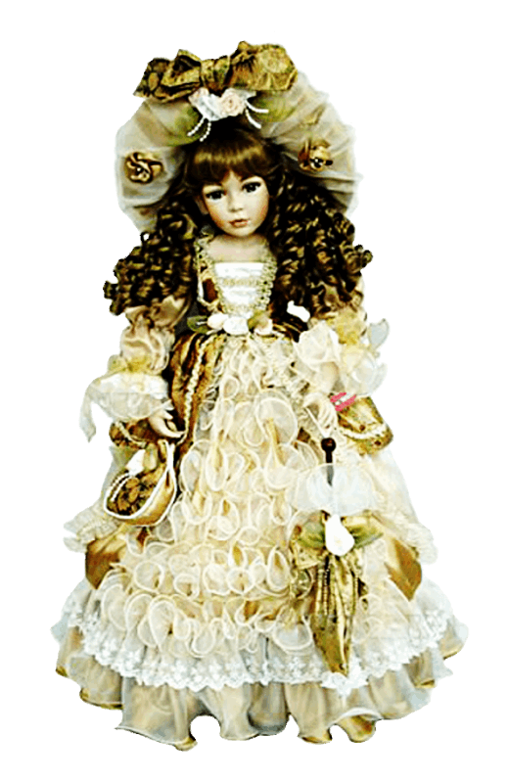

Slide 18
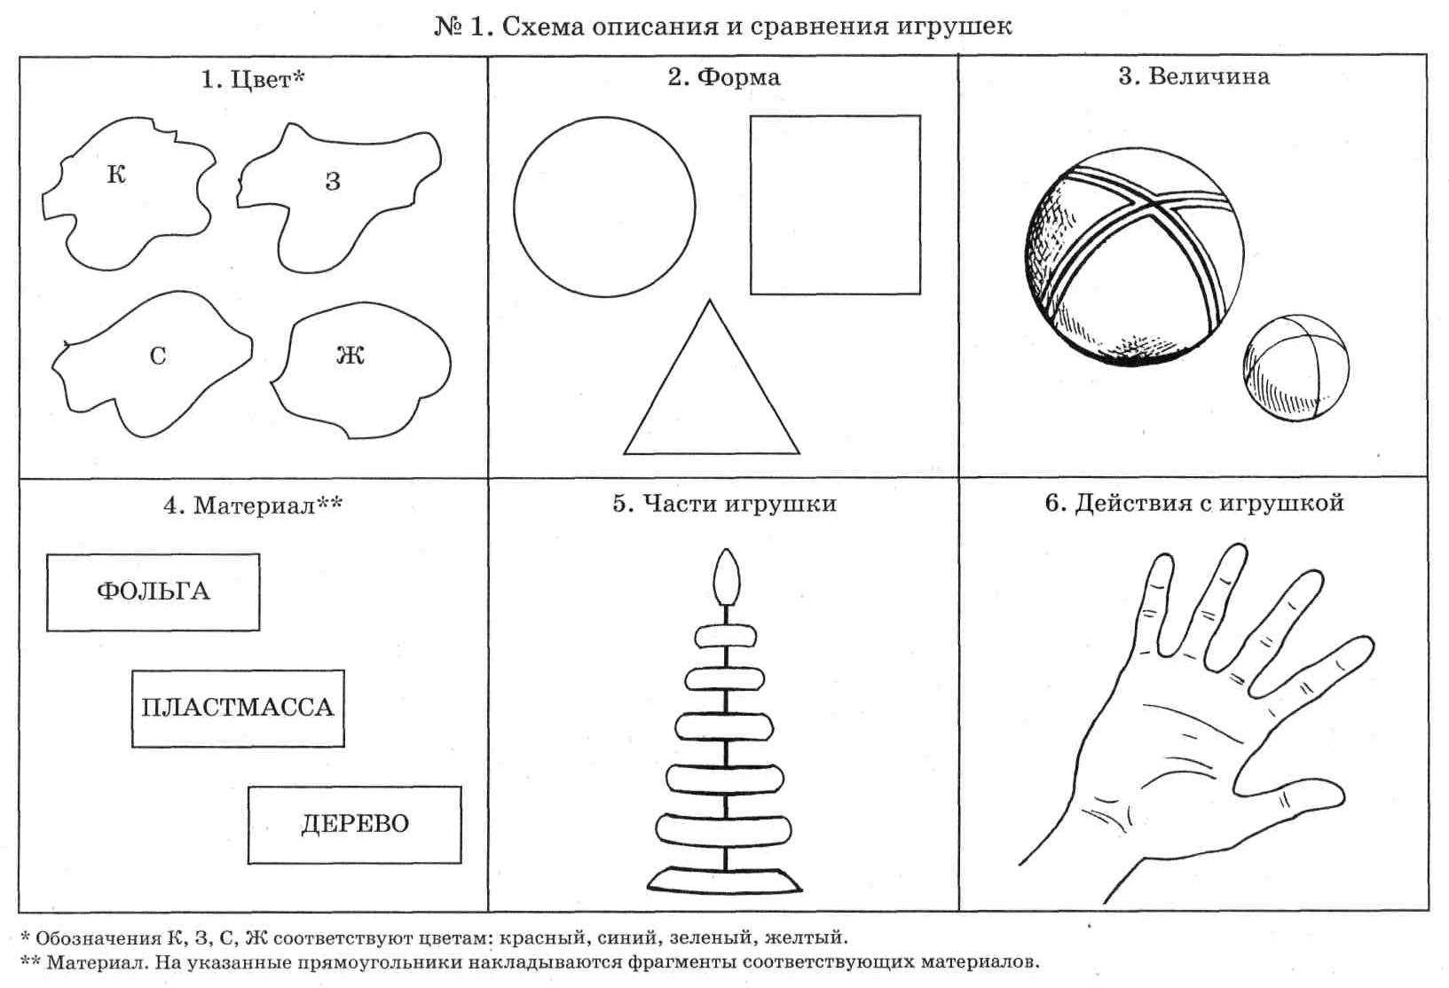

Slide 19
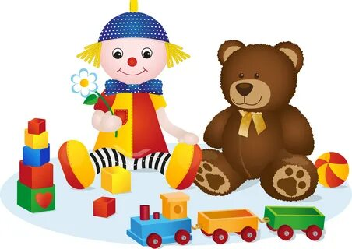
«Наши игрушки»
Много игрушек в детском саду, Наши игрушки стоят на виду: Кот в сапогах, длинноухие зайки, И барабан, и балалайки. Куклы нарядные в косах сидят, Куклы на зайцев и мишек глядят. Мы наши игрушки не бьем, не ломаем, Их у товарищей не отнимаем. Наши игрушки стоят на виду, - Все у нас общее в детском саду.

